Slide 1
Путешествие по городу Предлогов
Учитель-логопед БондареваЛ.Н.
МОУ Константиновская СШ

Slide 2

Город Предлогов.

Slide 3
1) Предлог – это служебная часть речи, которая служит для связи слов в предложении.
2) Предлоги не изменяются и не являются членами предложения.
3)Предлоги всегда пишутся раздельно со словами других частей речи.

Slide 4
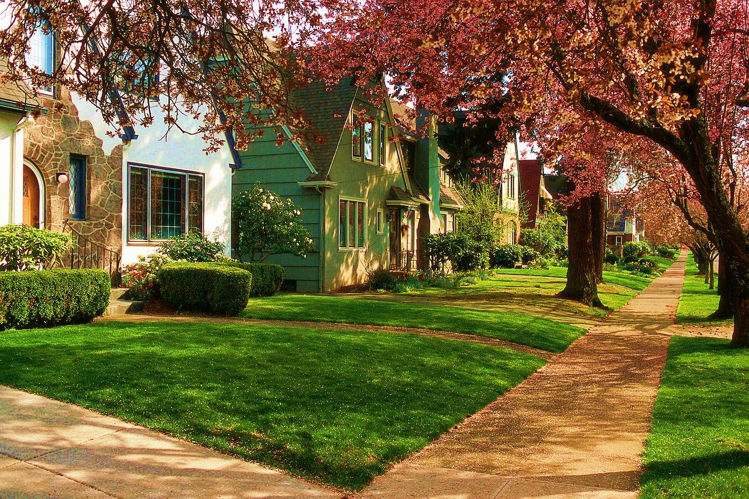
Проверь себя.
Предлоги стихотворения
из в по за

Slide 5
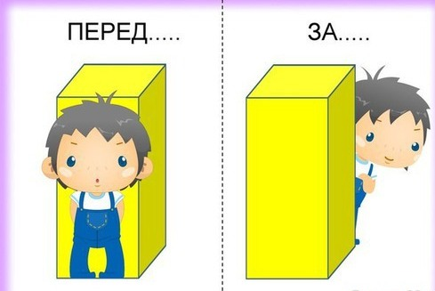
Улица Противоположная
В магазин –
Над диваном –
К двери –
В машину -
За воротами –
До поворота –
Слова для справок: под, из, перед, от, за

Slide 6
Улица Противоположная
В магазин – из магазина
Над диваном – под диваном
К двери – от двери
В машину – из машины
За воротами – перед воротами
До поворота – от поворота

Slide 7

Улица Словосочетаний
река, мост, под
стол, лампа, на
лист, ползёт по
дом, дорога, у
замок, ключ, в

Slide 8
Улица Словосочетаний
река под мостом
лампа на столе
ползёт по листу
дом у дороги
ключ в замке

Slide 9
Переулок Исправлений
Шапка с летела с головы.
У бежали укошки котята.
Дети от бежали от дороги.
Кошка с прыгнула с крыши.

Slide 10
Переулок Исправлений
Шапка слетела с головы.
Убежали у кошки котята.
Дети отбежали от дороги.
Кошка спрыгнула с крыши

Slide 11
Использованные материалы:
1) Ефименкова Л. Н. Коррекция устной и письменной речи учащихся начальных классов: пособие для логопеда / Л. Н. Ефименкова. – М.: Гуманитарный издательский центр ВЛАДОС, 2004
2) Кобзарева Л. Г., Резунова М. П., Юшина Г. Н. Система упражнений по коррекции письма и чтения детей с ОНР/ Практическое пособие для логопедов. – Воронеж: ЧП Лакоцентин С. С., 2006

Slide 12


